Slide 1
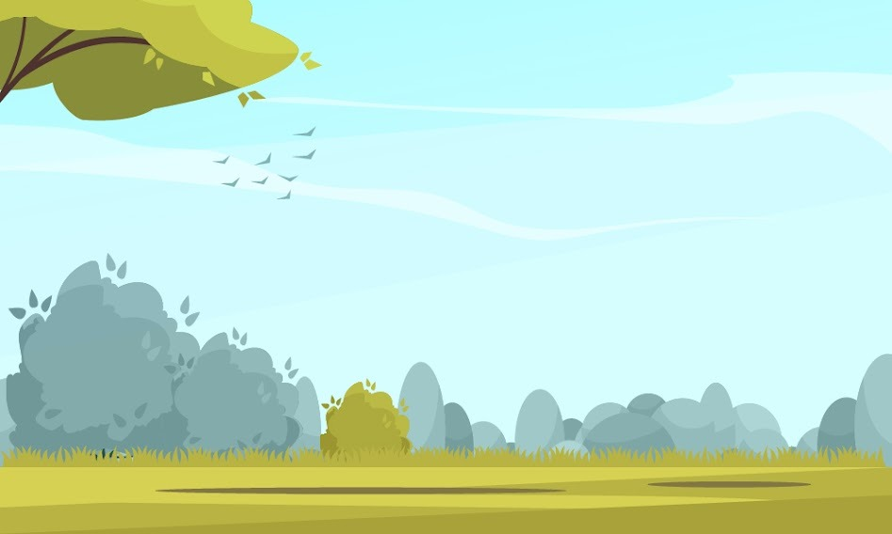

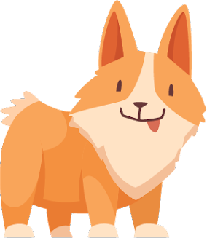

Toby y la pelota roja
Una historia sobre el hábito de jugar al aire libre

Slide 2
En un parque lleno de árboles vivía Toby, un corgi pequeño y muy curioso.

Slide 3

Una mañana, algo rojo rodó entre el pasto… ¡Era una pelota!
¡Guau!

Slide 4
Toby movió la cola y corrió tras ella tan rápido como pudo.

Slide 5
Corrieron, saltaron y jugaron toda la tarde bajo el gran árbol.

Slide 6
Desde ese día, Toby sale a jugar cada mañana. ¡Moverse es su hábito favorito!
¡Fin!

